Slide 1


Accès matériel et circulation institutionnelle des éditions de spiritualité rhéno-flamande au sein des collèges jésuites des Pays-Bas (XVIIe siècle)
Louvain 27-29 novembre 2024
Emile Thonar
Université de Liège – U.R. Transitions
Notes:
Tout d’abord merci évidemment aux organisateurs de ce beau colloque, mené vraiment d’une main de maître. Ma présentation s’attachera à reconstituer les différentes dimensions d’un mode réception possible des auteurs de spiritualité qui nous accompagnent depuis le début de ce colloque, à l’époque moderne. Plus précisément je me suis intéressé à la présence et la circulation d’éditions imprimées d’auteurs représentant ces formes de spiritualité dites « rhéno-flamandes » au sein des bibliothèques de collèges jésuites dans les Pays-Bas. Je ne m’attacherai pas ici à rentrer au cœur de ces textes dont la subtilité dépasse largement mes compétences, mais interrogerai plutôt la réception dite explicite de ces textes au sein des collèges jésuites flandro- et gallo-belges.

Slide 2
Modes de réception explicite
- En partie conditionnel à la réc. implicite
- Présence d’éditions imprimées spécifiques dans les bibliothèques SJ
  Isomorphisme et différences
- Lieux et modes d’approvisionnement
  - Plateformes de l’édition
  - Don de livres
- Diffusion d’éditions « autorisées »
  - L’Imitatio Christi de Sommal et Rosweyde
Notes:
Le relevé de la présence de ces éditions dans les bibliothèques jésuites sera le point de départ de cet exposé. L’objectif visé n’étant pas de dresser une topographie de ces textes dans les collections jésuites, je chercherai plutôt à comprendre comment ces textes furent acquis par les collèges, et ainsi à historiciser leur réception et leur diffusion. J’aborderai le cas de certains libraires comme passeurs de textes et de certains centres d’approvisionnement, mais aussi l’importance des dons par des bienfaiteurs de la Compagnie. Ce travail ne se veut pas exhaustif du tout mais souhaite plutôt révéler un répertoire des modes d’acquisition et de circulation de ces textes sous forme imprimée.

Slide 3
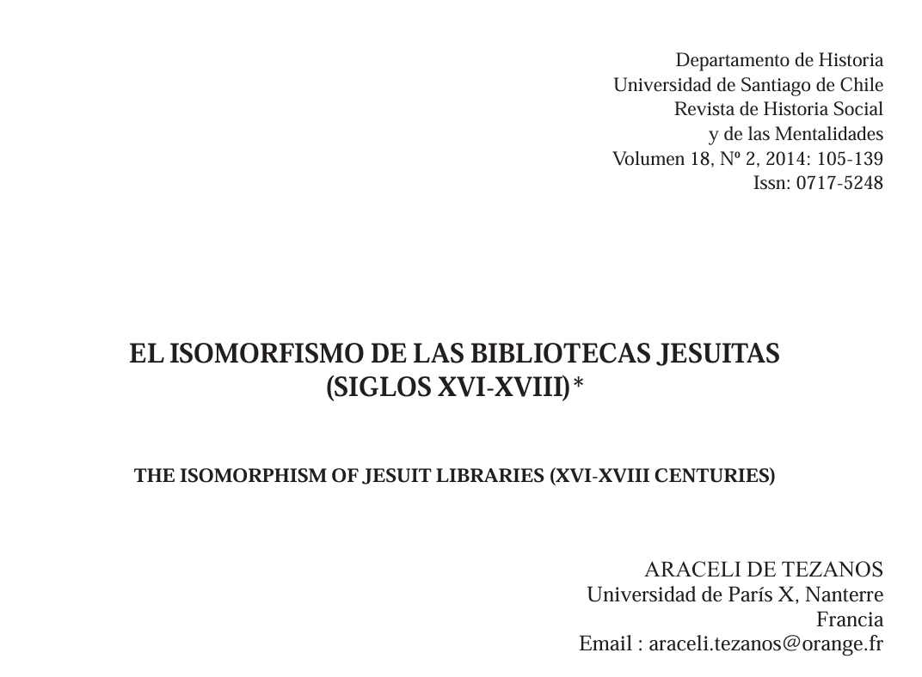
La Compagnie de Jésus et le livre
10 catalogues de bibliothèques du XVIIe siècle
  5 registres de donations
SJ = Apostolat par le livre
  Collections « homogènes » pour un message homogène ?
  Systèmes de communication jésuite
Isomorphisme
  Deux groupes similaires Propriétés identiques
  Méthode heuristique
Notes:
Pourquoi le choix des bibliothèques de la Compagnie de Jésus spécifiquement ? Outre le fait qu’il s’agisse d’un objet de recherche qui m’est cher, cette étude est rendue possible par la conservation assez exceptionnelle de 10 catalogues de bibliothèques rédigés au milieu du XVIIe siècle que je présenterai brièvement après ce prélude. Par ailleurs, la place prépondérante que la Compagnie de Jésus accorde au livre dans l’exercice de son ministère et dans sa construction identitaire est un topos bien connu. L’approvisionnement en livres imprimés est en effet souvent présenté comme conditionnel à l’apostolat des jésuites sur un territoire et nécessaire à leurs tâches d’évangélisation, et d’éducation. Ces activités demandent l’entretien d’une bibliothèque bien fournie et, comme tant d’autres aspects de l’activité de l’ordre, l’adhésion à un cadre normatif et doctrinal bien défini. En effet, le destin problématique des œuvres de mystique médiévale au sein de la Compagnie de Jésus justifie amplement qu’on s’intéresse à leur place sur les étagères jésuites, tout comme l’attachement d’Ignace envers des auteurs comme Thomas a Kempis ou Ludolphe le Chartreux
Depuis plusieurs années maintenant, l’étude des systèmes et réseaux de communication interne à la Compagnie de Jésus a permis de mettre en exergue une certaine efficacité dans la circulation de textes imprimés. Les mécanismes du système censorial de l’ordre, la collecte et concentration à Rome de témoignages et de textes ou encore la propagation interne des lettres annuelles sont autant d’éléments qui sont censés contribuer à l’isomorphisme des bibliothèques de la Compagnie de Jésus.
L’isomorphisme des bibliothèques jésuites, qu’est-ce ? C’est un terme mathématique tiré de la théorie des ensembles et appliqué à l’histoire des bibliothèque par l’historienne argentine Araceli Teresa de Tezanos (2014) qui implique de pouvoir déduire des propriétés identiques entre deux groupes à la condition que ceux-ci entretiennent une relation de similitude intrinsèque. Pas question toutefois de mettre en formule ce qui n’a pas besoin de l’être : il s’agit avant tout d’une méthode heuristique qui a permis à Tezanos d’appréhender les bibliothèques jésuites comme des outils d’expression d’un patrimoine commun et de construction par l’ordre d’une mémoire collective de lui-même. J’ai fait de même, c’est-à-dire, chercher dans les catalogues les ouvrages d’auteurs de spiritualité rhéno-flamande afin de dégager des éventuelles tendances ou des lacunes.

Slide 4
Huit bibliothèques – Dix catalogues
Bibliothèque (catalogue) | Dates | Rédacteur | Conservation
Halle | 1635-1641 | / | KBR ms. 14281 A
Bruges | 1636 | / | KBR ms. 4672 A
Louvain, B. Sodalium Philos. | 1663 | / | KBR ms. 4756 C
Louvain, B. Maior | 1665 | / | KBR ms. 4673 A
Louvain, B. Professorum | 1665 | / | KBR ms. 4714 C
Bruxelles | ca. 1665-1670 | / | KBR ms. 4685 B
Liège (cat. Script. SJ) | 1678 | Michel Lenglet SJ (?) | ULiège ms. 92 C
Liège (cat. Script. Externorum) | 1678 | Michel Lenglet SJ (?) | ULiège ms. 1421 C
Liège (cat. Alphabeticus) | ca. 1678 | Michel Lenglet SJ (?) | ULiège ms. 90 C
Gand | ca. 1690 | Charles de Seclin SJ | KBR ms. 4683 B
Notes:
Rentrons donc dans ces catalogues. Voici les 6 villes et 10 documents concernés. La plupart d’entre eux ont été rédigés dans les années 1660 et 1670, sauf celui des collèges de Bruges et de Halle, datant de la fin des années 1630. Nous ne connaissons par leurs rédacteurs, hormis pour le catalogue gantois. Notons aussi que les collèges de Liège et de Louvain disposent chacun de 3 registres différents : ceux de Louvain correspondent à 3 bibliothèques différentes, tandis qu’à Liège un catalogue alphabétique reprend dans un autre ordre les mêmes ouvrages que dans les deux premiers catalogues, eux topographiques.

Slide 5
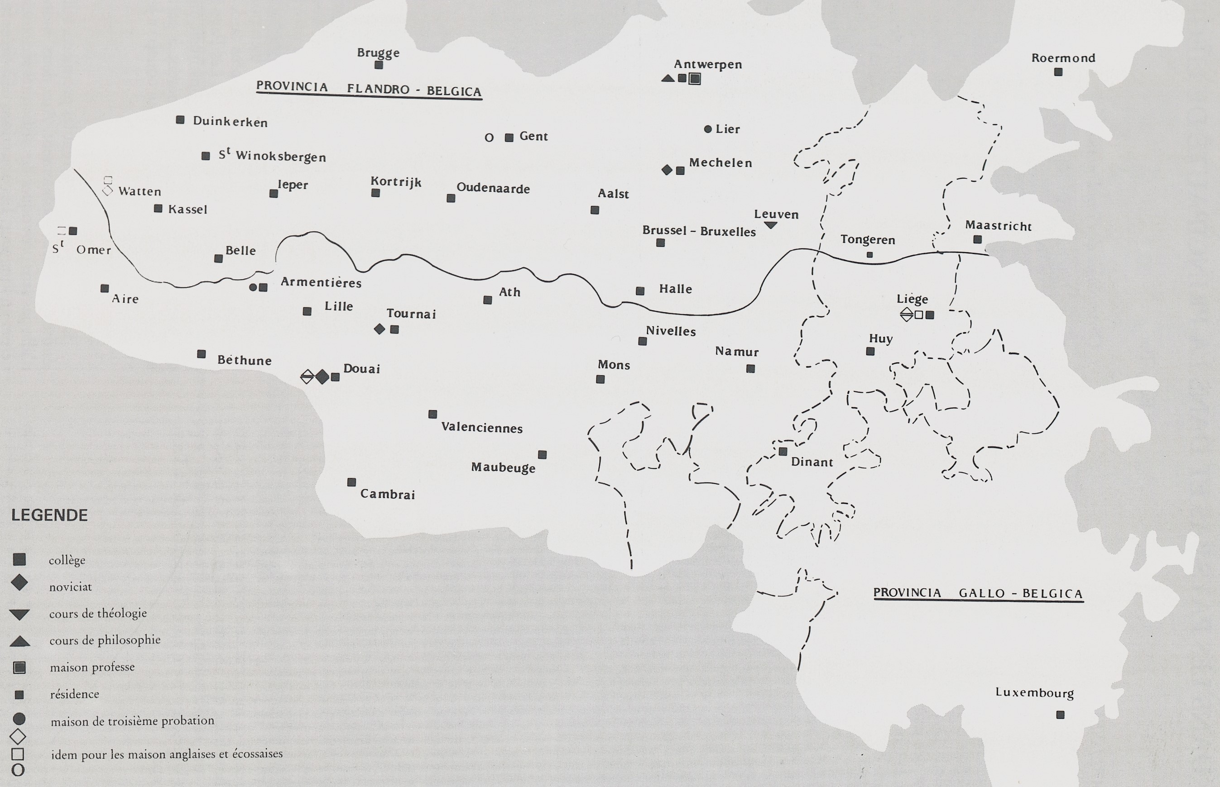
(3)

Slide 6
Éditions de Denys le Chartreux
Dates d’éd. | Cologne | Paris | Louvain | Anvers | Lyon | Douai | Bruxelles | s.l.
...-1529 |  |  |  |  |  |  |  | 1
1530-1539 | 45 |  |  |  |  |  |  | 1
1540-1549 | 8 | 10
1550-1559 | 15 | 2
1560-1569 | 1 |  | 1 | 4 | 1
1570-1579 | 2 |  | 2 | 4
1580-1589
1590-1599 |  |  |  |  |  | 1 |  | 1
1600-... | 4 |  |  |  |  | 1 | 1
s.d. | 1 |  | 1 | 2 |  | 1 |  | 6
Total | 76 | 12 | 4 | 10 | 1 | 3 | 1 | 9
116 ouvrages
Principalement :
Commentaires Écritures
Commentaires Sentences
Chartreuse de Cologne
Priorat de Blomvenna
(1507-1536)
Aucune édition des SJ PB survivante ?
Notes:
En ce qui concerne les auteurs de spiritualité conservés dans ces différentes collections, le seul qui soit omniprésent est Denys le Chartreux. Ses œuvres strictement spirituelles sont toutefois assez peu représentées, à côté de ses commentaires sur l’Écriture ou sur les Livres des Sentences.
Il ressort que près de deux tiers des éditions de Denys conservées ont été éditées à Cologne dans les années 1530. Pour être plus précis encore, de ces 45 titres seuls deux sont publiés après 1535. En somme, les collèges jésuites doivent la grande majorité de leurs éditions de Denys à l’immense activité éditoriale entreprise par la Chartreuse de Cologne sous le priorat de Pierre Blomvenna qu’on a déjà pas mal évoqué ici. Même les éditions subséquentes sont pour la plupart des rééditions provenant de cette même chartreuse ou de celle de Paris, elle aussi très active. J’ai cherché ces éditions colonaises dans les catalogues des bibliothèques belges pour éventuellement y constater des traces de pratiques de lecture ou des marques de provenance, sans succès. Les éditions en question sont foison, mais je n’en ai pas trouvé qui portent spécifiquement les signes matériels de possession par un collège jésuite.

Slide 7
Isomorphisme : Denys le Chartreux
Œuvre | Liège | Louvain | Bruges | Gand | Bruxelles | Munich | Alcalá | Prague | Autre coll.
In libros sententiarum Cologne 1535, in-2 | V | V |  | V | (V) | V | V
Scalae religiosorum Pentateuchus Anvers 1556, in-12 | V | V | V |  |  | V |  | V
Summa fidei orthodoxae Anvers 1569, in-8 | V | V | V | 1535 |  |  | V | V | Crémone Molsheim
Notes:
L’idée n’est pas de se limiter au comptage des œuvres de Denys que les différents collèges jésuites possédaient, mais bien d’identifier spécifiquement des éditions identiques d’un catalogue à l’autre et de comprendre les éventuels facteurs qui pourraient expliquer cette présence commune. Aucune des éditions identifiées ne se retrouve dans 4 bibliothèques. Le plus haut « degré d’isomorphisme », si je puis dire, est donc de trois bibliothèques cataloguant la même édition. C’est le cas de trois éditions, sur lesquelles j’ai choisi de pousser l’investigation, en sortant des Pays-Bas et en cherchant des exemplaires numérisés de celles-ci. Cela pourrait sembler bancal étant donné qu’elles ne représentent à elles trois que 9 des 116 ouvrages recensés et relèveraient alors plutôt de l’exception, mais gardez à l’esprit que je ne piste pas la trace des œuvres identiques, ce qui reviendrait à conclure que la majorité des collèges possède sous une forme ou une autre les œuvres complètes de Denys, mais bien les mêmes éditions.

Slide 8
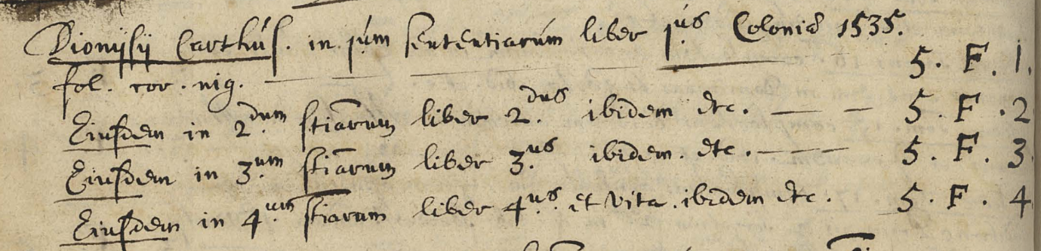
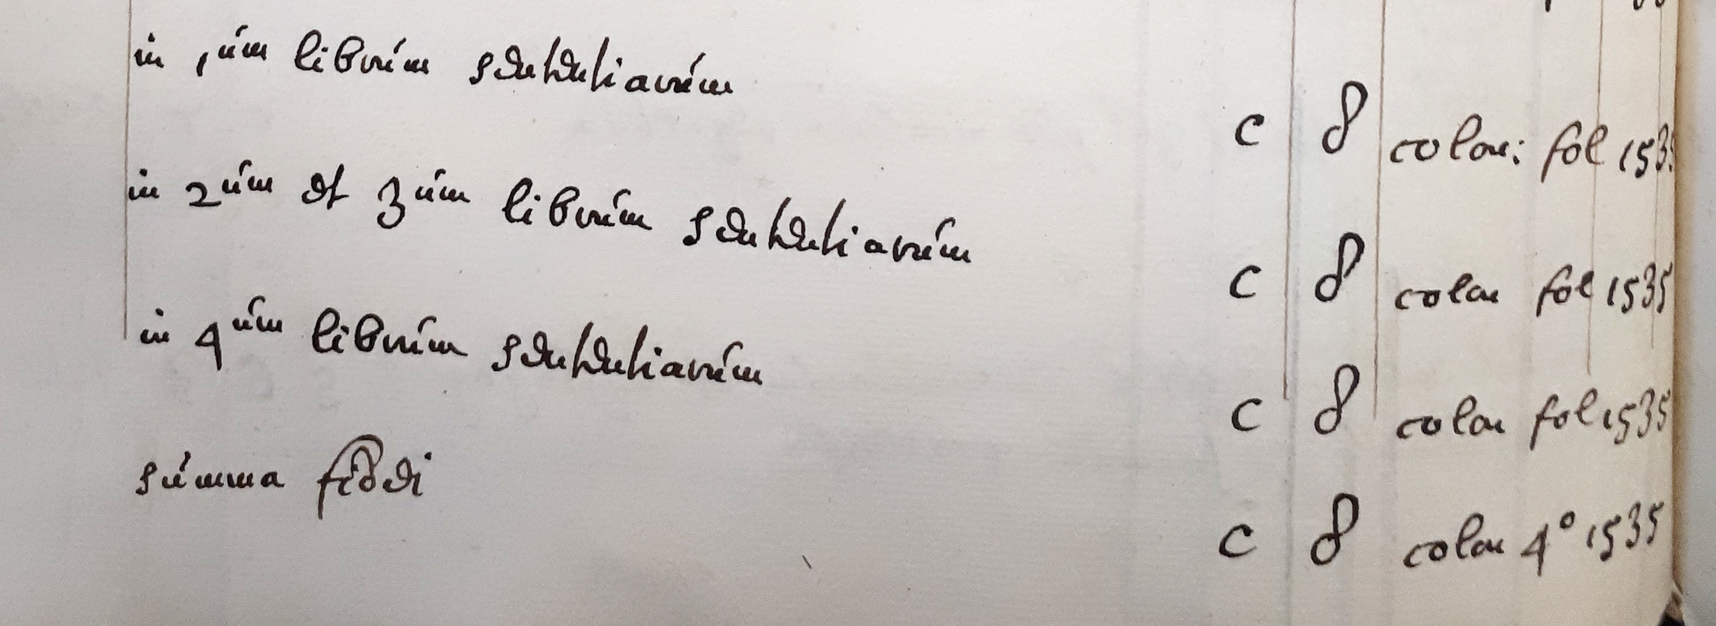
In libros sententiarum
Cologne 1535
1ère éd.
5 t.
In-2
Liège
Louvain
Liège
Gand
Alcalá
Munich
Perdus?
Gand
Notes:
La première est une édition en 5 tomes in folio de commentaires de Denys sur les livres des sentences, qui est plutôt une anthologie annotée des commentateurs des sentences. C’est la première édition de ces commentaires par la Chartreuse de Cologne et elle est publiée chez deux collaborateurs habitués de la maison, Peter Quentell et Jaspar von Gennep. Elle n’a connu qu’une seule réédition, une cinquantaine d’années plus tard à Venise, peut-être par manque de succès, ce qui ne l’empêche pas d’être cataloguée chez les jésuites de Liège, de Gand et de Louvain. Sans, malheureusement que ces exemplaires aient survécu, à l’inverse de ceux des collèges d’Alcala et de Munich. Si la collection des 5 tomes est bien complète dans les deux cas, il semble néanmoins que les modes d’acquisition de ces deux collèges aient été différents.

Slide 9
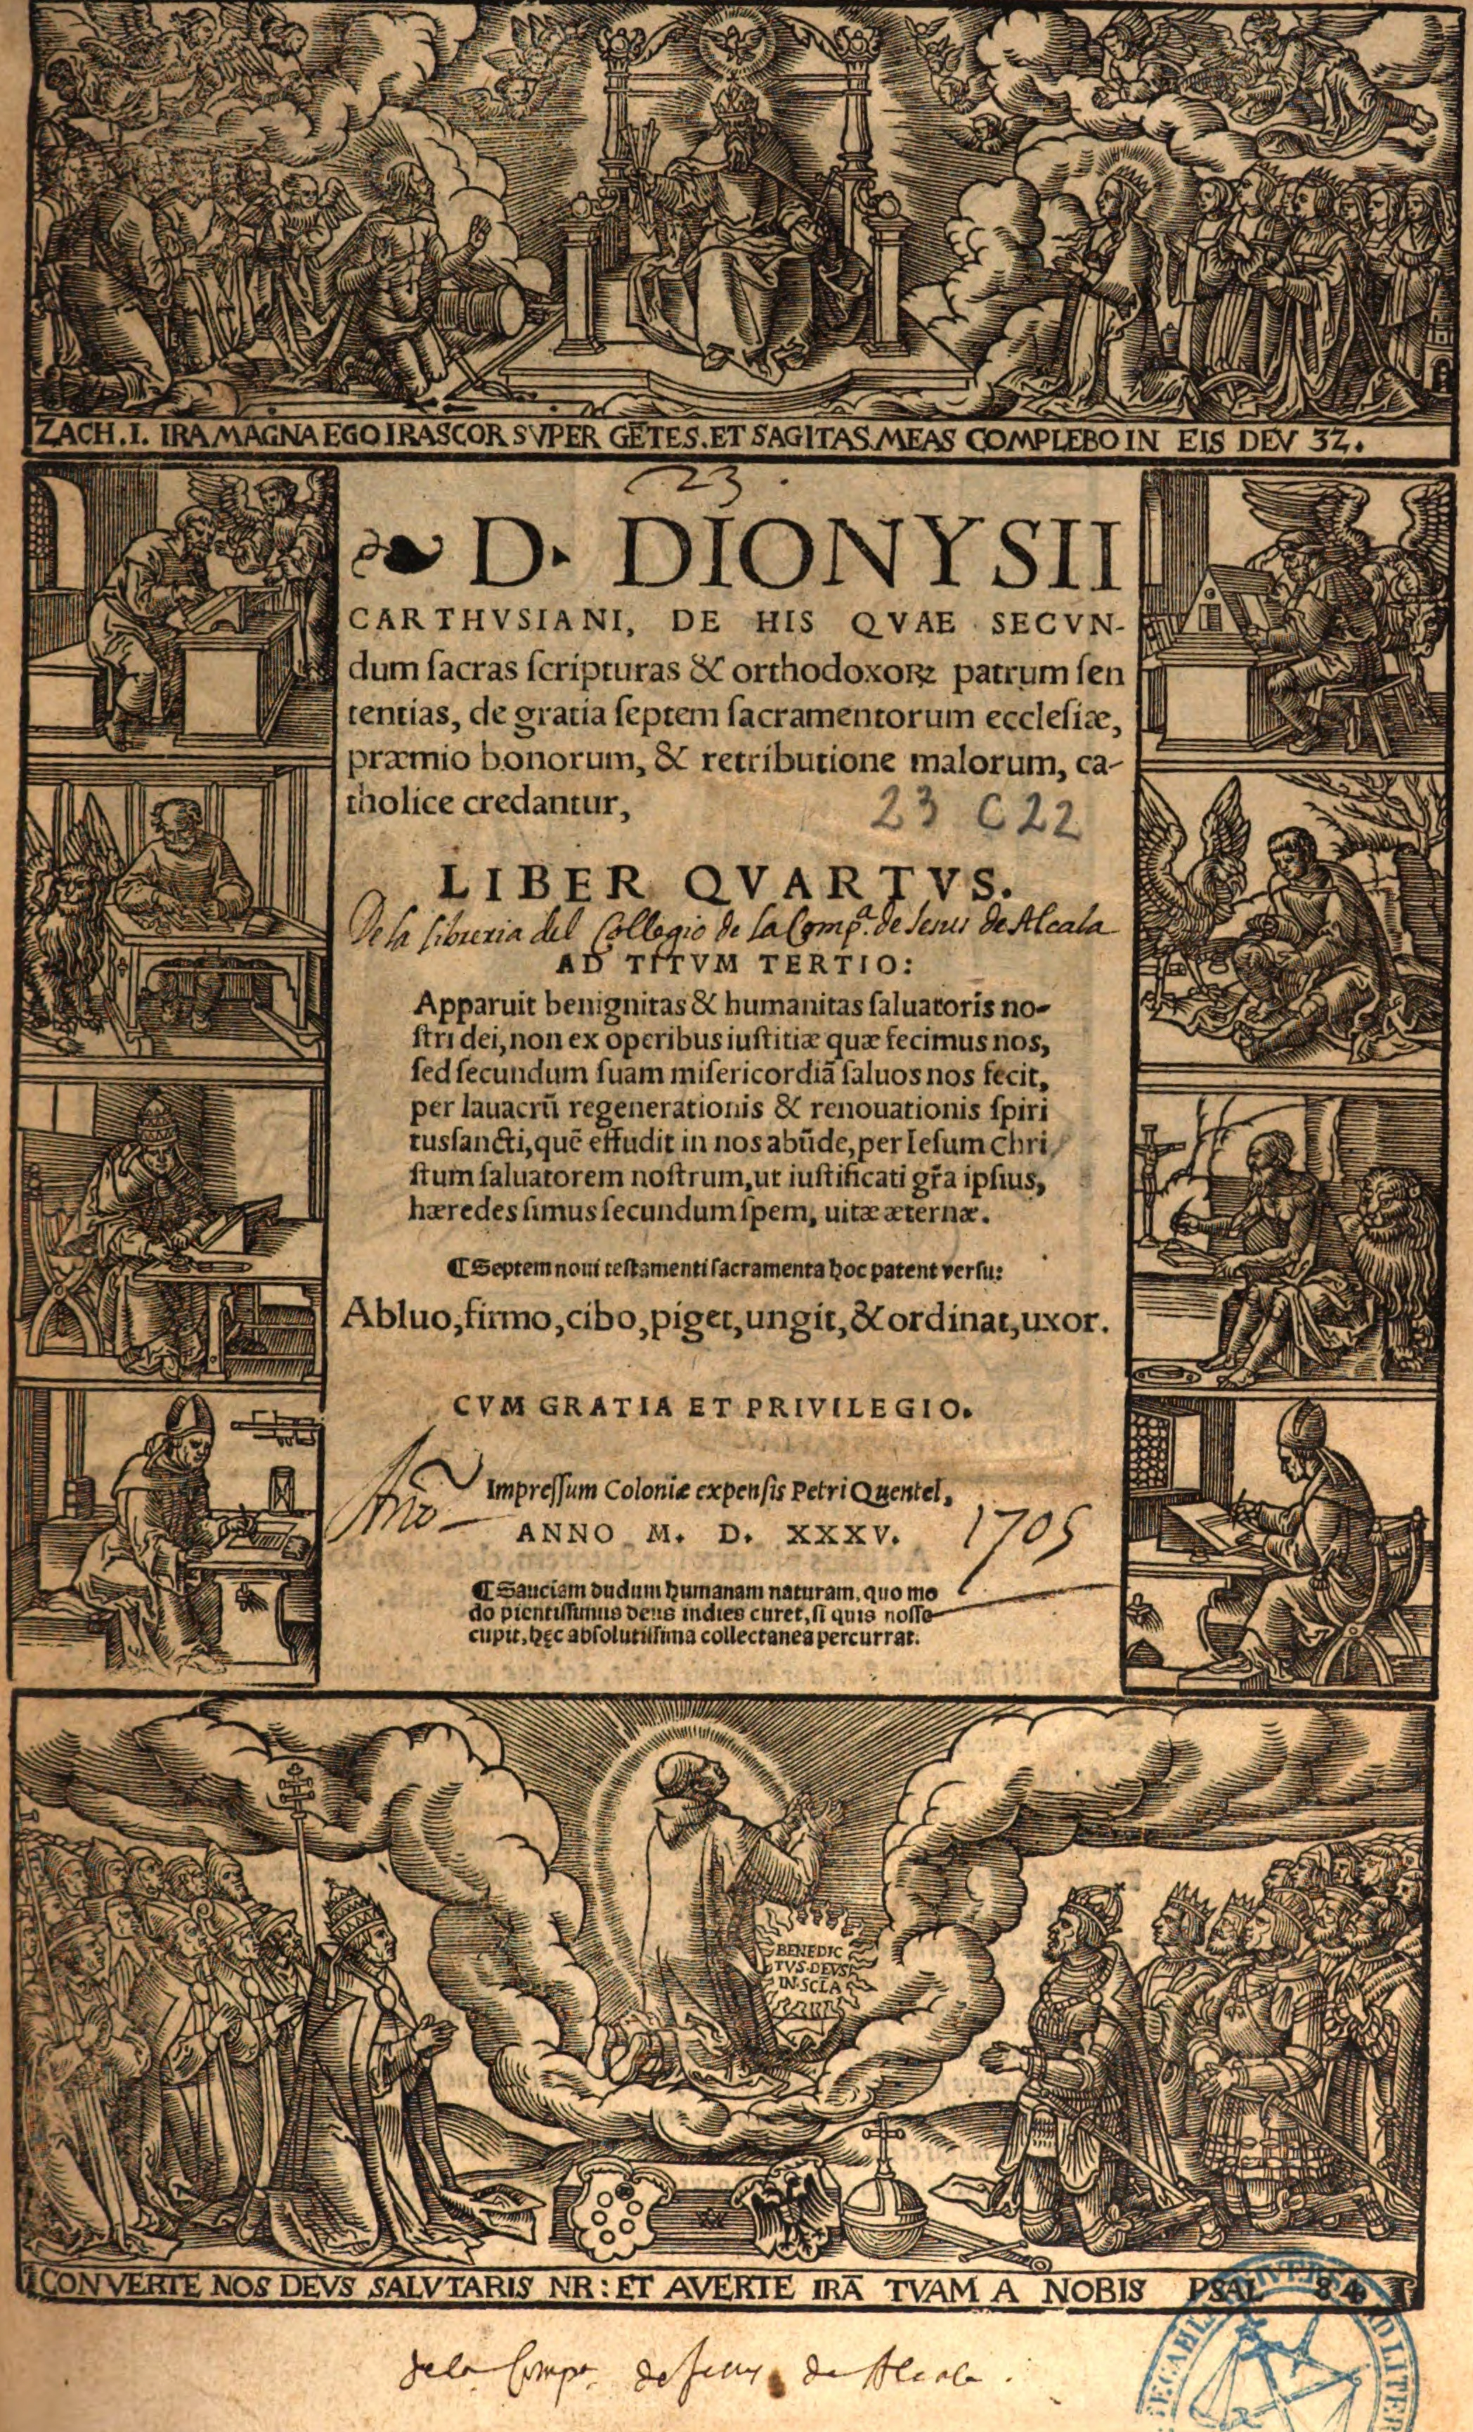
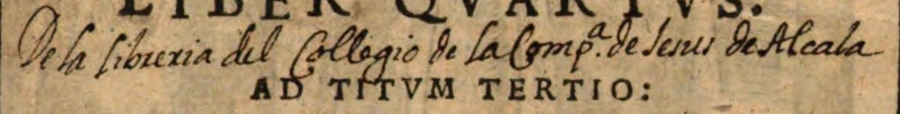
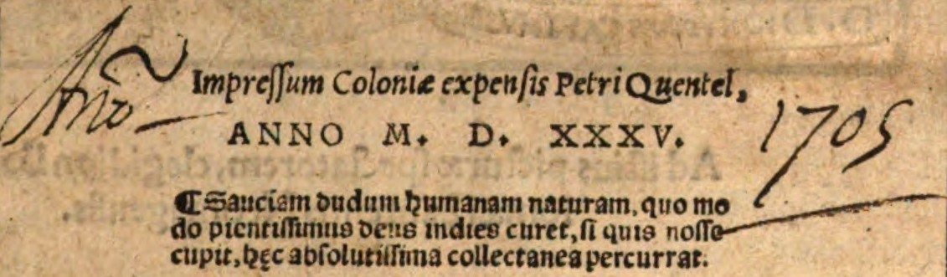
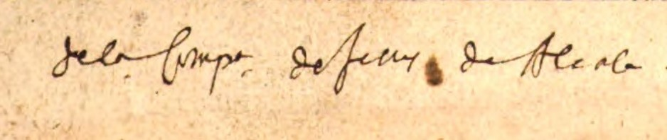
In libros sententiarum
Cologne 1535
1ère éd.
5 t.
In-2
Louvain
Liège
Gand
Alcalá
Munich
Perdus?
Notes:
L’exemplaire d’Alcala porte la date de 1705 à côté de sa marque d’appartenance, mais il s’agit selon moi plutôt de la date d’un récolement ou d’un déménagement, en raison de la présence d’une autre marque, plus bas sur la page.

Slide 10
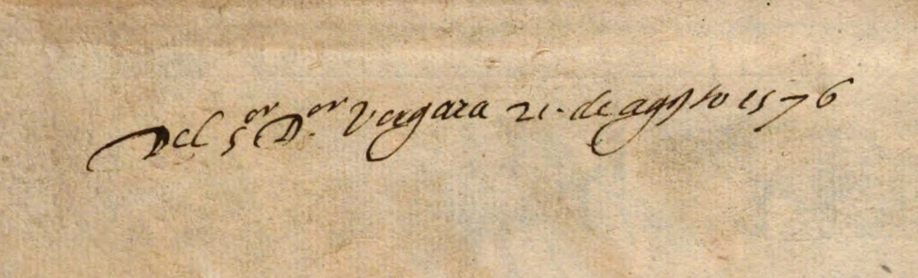
In libros sententiarum
Cologne 1535
1ère éd.
5 t.
In-2
Louvain
Liège
Gand
Alcalá
Munich
Perdus?
Del S^{or} D^{or} Vergara 21. de agosto 1576
Alonso Ramírez de Vergara y Arellano
Recteur de l’Université d’Alcalá
Donateur financier du collège
Notes:
En revenant à la page précédente de l’exemplaire, on constate qu’il a appartenu auparavant à un certain Señor Vergara. Ce nom pourrait faire référence à un certain Alonso Ramírez de Vergara y Arellano, Recteur de la prestigieuse université d’Alcala, et un des fondateurs du collège jésuite dont il est question ici. Il a permis l’achat de bâtiments par les jésuites locaux, bâtiments qui auraient servi à l’établissement de la bibliothèque du collège, si bien que les restes de ce prélat y ont été transférés.

Slide 11
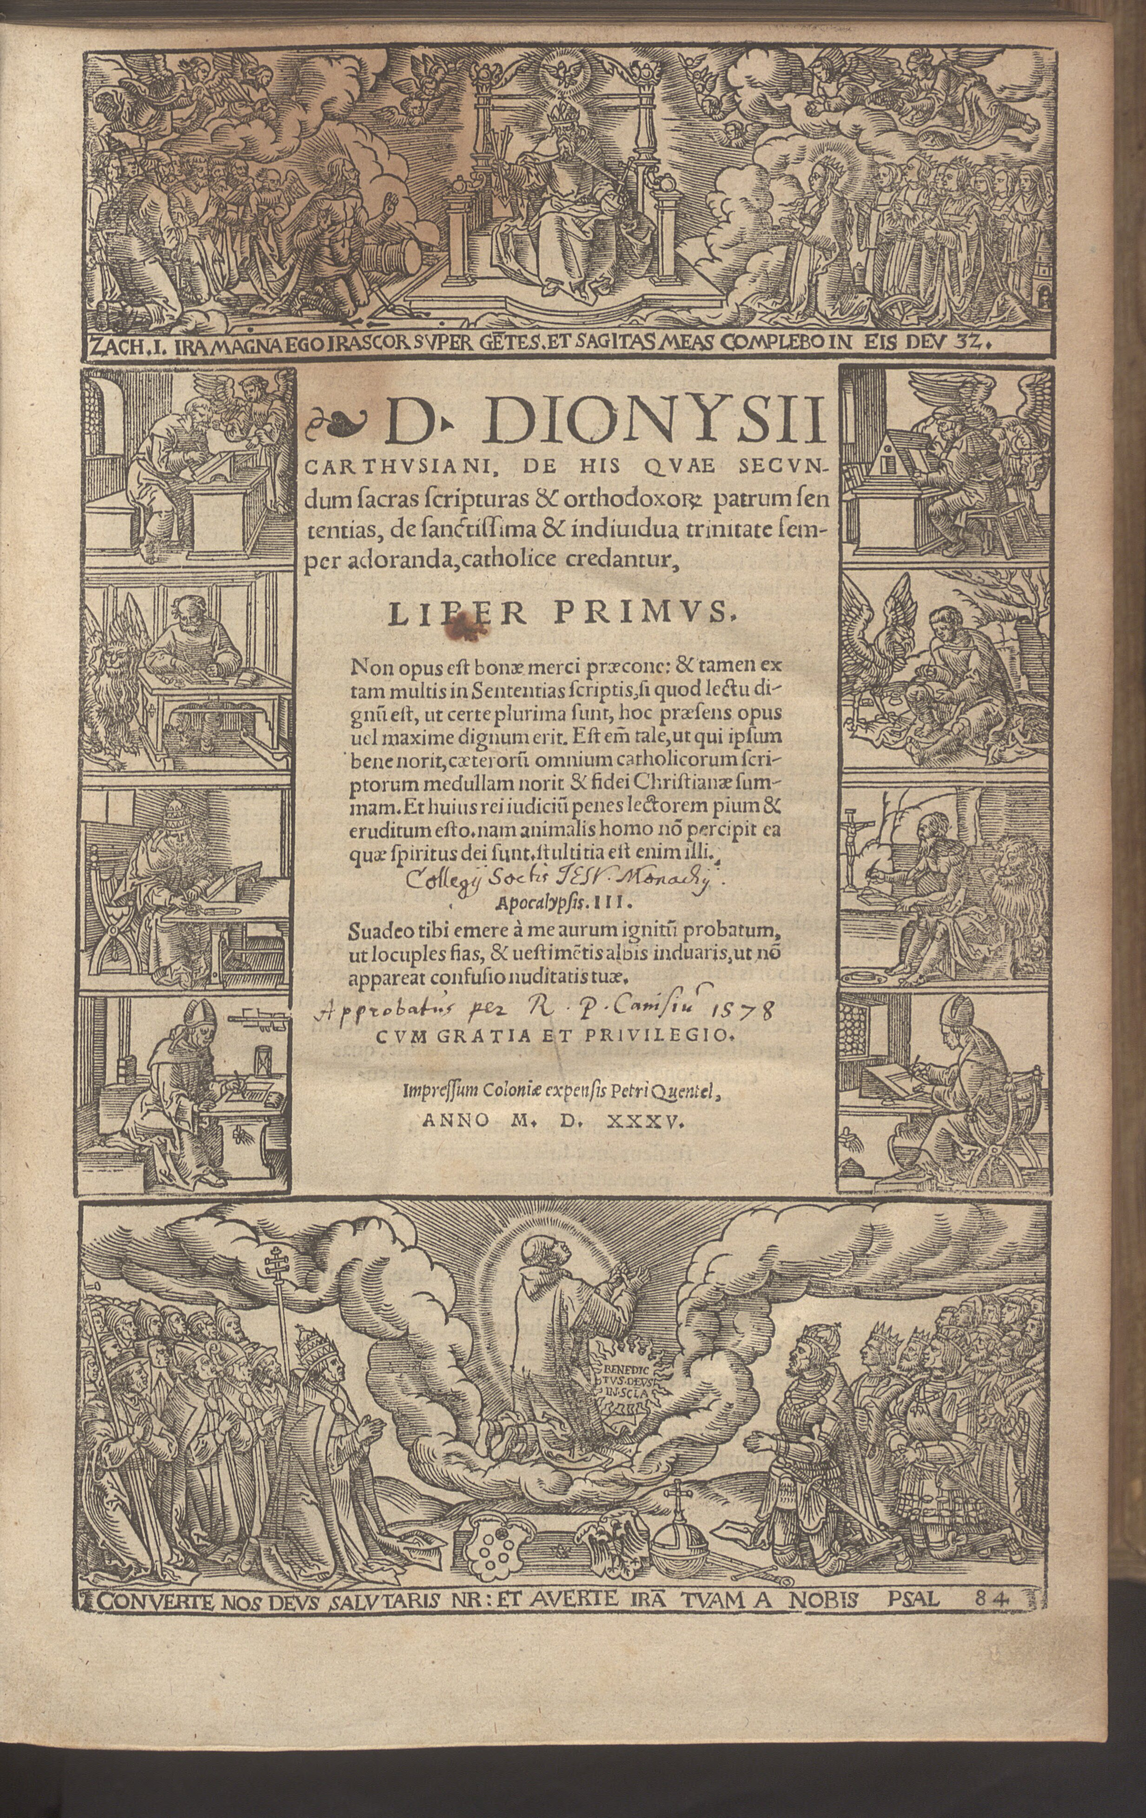
In libros sententiarum
Cologne 1535
1ère éd.
5 t.
In-2
Louvain
Liège
Gand
Alcalá
Munich
Perdus?
Approbatus per R.P. Canisiu[m] 1578
Pierre Canisus
Provincial de Germanie
Mission d’expurgation des bibliothèques
Notes:
Les volumes de Munich maintenant, portent eux une inscription tout à fait remarquable, en plus de l’ex-libris du collège jésuite Munichois, on mentionne qu’ils ont été approuvés par le Père Pierre Canisius en personne. En effet, Canisius, premier jésuite néerlandais, souvent appelé second évangélisateur de l’Allemagne, avait été envoyé en mission d’inspection et d’expurgation des bibliothèques dans le sud de la Germanie de 1577 à 1580.

Slide 12
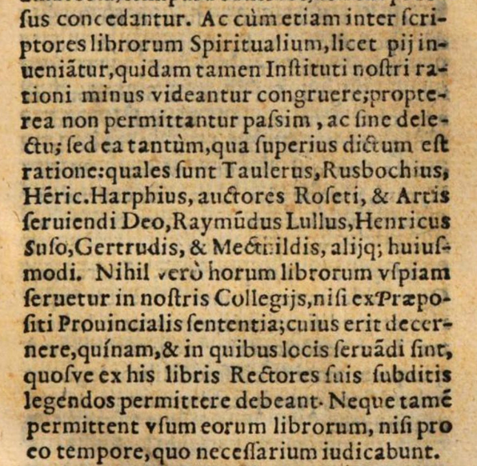
In libros sententiarum
Cologne 1535
1ère éd.
5 t.
In-2
Louvain
Liège
Gand
Munich
Perdus?
Approbatus per R.P. Canisiu[m] 1578
Pierre Canisus
Provincial de Germanie
Mission d’expurgation des bibliothèques
Instruction du Supérieur Général Éverard Mercurian, 1575
Ordinationes Praepositorum Generalium, Rome, in Collegio Societatis Iesu, 1595, f. A2rº.
Notes:
Pour ce faire, il s’est appuyé sur des Lettres apostoliques de Grégoire XIII, traduites en instruction formulée par le Supérieur général de la Compagnie de Jésus, Éverard Mercurian, je cite « Et comme même parmi les auteurs de livres spirituels, même pieux, ils s’en trouvent qui semblent moins conformes à l'esprit de notre Institut, ils ne seront par conséquent pas permis partout et au hasard, mais seulement selon la règle indiquée plus haut, tels que les œuvres de Tauler, Ruysbroeck, Henri Suso, le Rosetum, Henri Harphius, l'Ars serviendi Deo, Raymond Lulle, les œuvres de Gertrude et de Mechtilde, et autres du même genre. Aucun de ces livres ne devra être conservé ou que ce soit dans nos collèges, si ce n’est d’après une décision du Provincial, dont il sera la tâche de déterminer quels livres doivent être conservés et en quels lieux, , ainsi que ceux que les recteurs pourront permettre à leurs subordonnés de lire » On sait à quel point la lecture d’œuvres spirituelles médiévales principalement mystiques était jugée pernicieuse au sein de la Compagnie et a fait débat au point de marginaliser plusieurs membres de l’ordre dont Jean-Joseph Surin, une cinquantaine d’années plus tard. Ainsi ces auteurs ne pouvaient être lus que sur délivrance d’une autorisation spéciale, ça ne concerne pas Denys, d’où l’approbation, mais on verra plus loin les possibles conséquences engendrées sur la possession d’autres ouvrages.

Slide 13
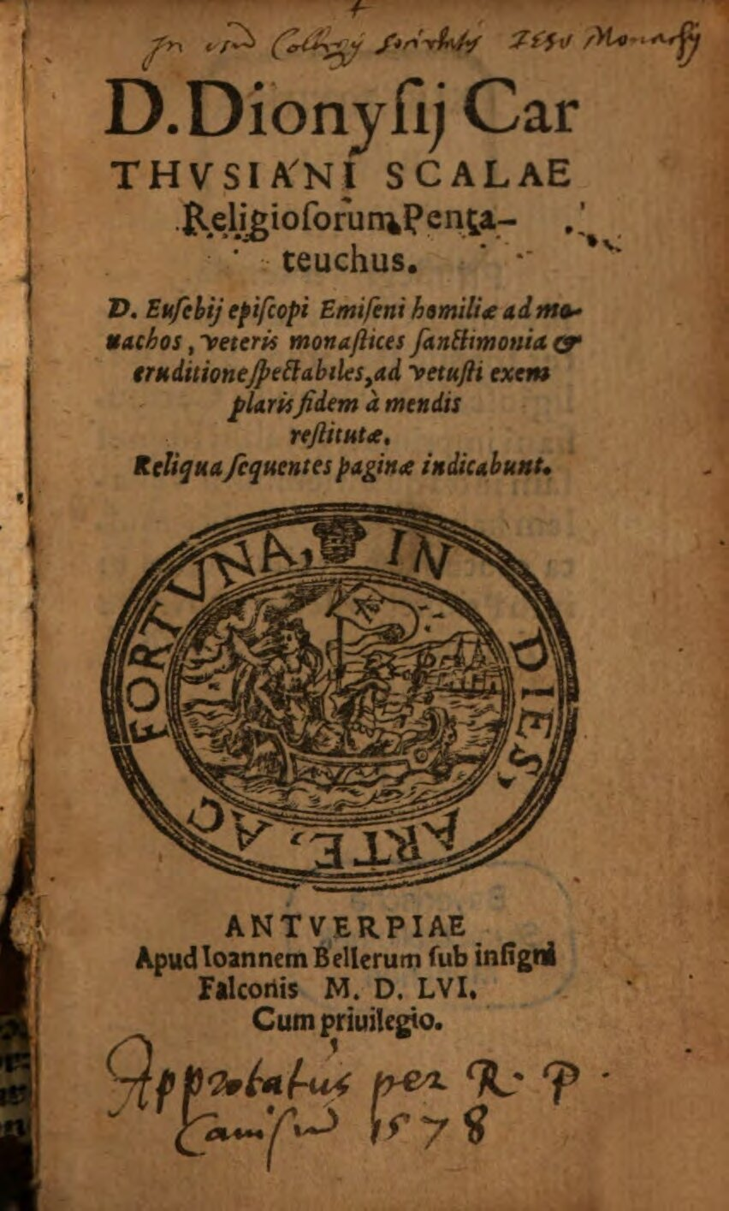
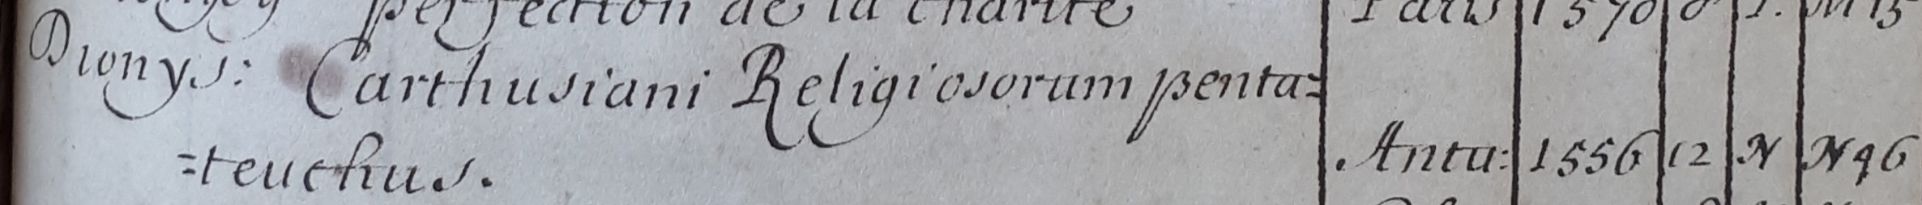

Scalae religiosorum Pentateuchus
Anvers 1556
3e éd. – in-12
Jean Bellère
Éd. antérieures (Cologne 1531, 1534) absentes des bibliothèques
Louvain
Liège
Bruges
Munich
Prague
Approbatus per R.P. Canisiu[m] 1578
Notes:
Cette même approbation manuscrite est présente sur un autre ouvrage du collège munichois, qu’on retrouve lui aussi dans trois bibliothèques jésuites des Pays-Bas, à Liège, Louvain et Bruges, à savoir le Scalae religiosorum Pentateuchus, un recueil de cinq écrits ascétiques. Il s’agit de la troisième édition de l’œuvre, chez Jean Bellère à Anvers. Cette édition est la seule présente dans les bibliothèques, aucune trace des éditions colonaises précédentes. Il est certainement permis d’interpréter l’approbation de cette édition par Canisius comme une recommandation pour l’ordre entier.

Slide 14
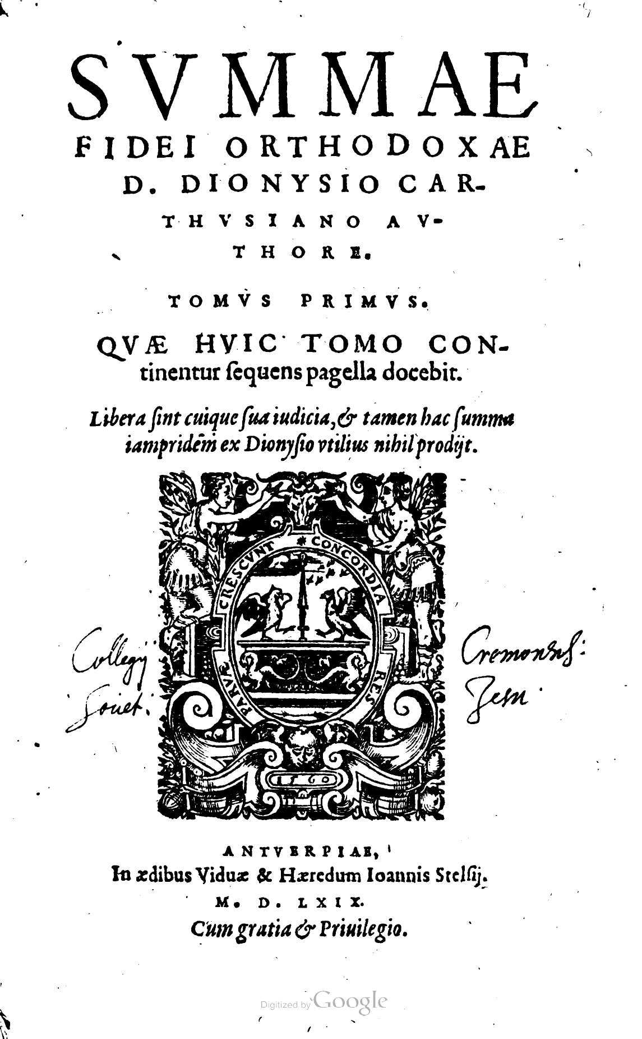
Summae fidei orthodoxae
Anvers 1569
3e éd. – in-8
Vidua & Haeredes Ioannis Stelsii = Pierre Bellère, frère de Jean
Éd. antérieures (Cologne 1535, Paris 1548) absentes des bibliothèques
Louvain
Liège
Bruges
Alcalá
Prague
Crémone
Molsheim
Perdus?
Notes:
Dernier exemple de l’œuvre du Chartreux, la Summa fidei orthodoxae en deux volumes, sorte d’abrégé de la Summa de Thomas, édités en 1569 à nouveau à Anvers mais cette fois-ci chez la veuve et les héritiers de Steelsius, à savoir Pierre Bellère le frère de Jean, l’imprimeur du livre précédent. Même constat qu’avec ce dernier livre, les éditions précédentes en 1535 à Cologne et 1548 à Paris ne semblent pas avoir autant séduit la Compagnie de Jésus, que celle-ci qu’on retrouve à Liège, Louvain, Bruges, Alcalá, Prague, Molsheim et Crémone

Slide 15
La foire de Francfort
Constat enim, Mercatum Francfordiensem, velut alteram Aphricam, noui aliquid monstri semper afferre, et nouos tum autores tum libros haereticos per totam spargere Germaniam
[...]
Iam vero haeret apud me dubium expediatne in uniuersum, ut libri Catholici censeantur, qui Catholicis in locis siue Typographiis extant editi ? Video enim quaedam Coloniae, Lugduni, Moguntiae, id est in Catholicis vrbibus excusa prostare, quae a Catholicis tamen probari minime possint, sed damnari potius mereantur.
P. Canisius au duc Guillaume V de Bavière, 8 août 1580
Epp. Canisii, éd. O. Braunsberger, vol 7, Fribourg, 1922 p. 548-557.
Scalae religiosorum Pentateuchus, Anvers – Jean Bellère
Summa fidei orthodoxiae, Anvers – Pierre Bellère
Pierre : représentant à Francfort
Notes:
Pas d’approbation de Canisius, mais n’en avons pas fini avec lui, car il permet d’éclairer le rôle du libraire Bellère dans la diffusion de cette édition anversoise de Denys dans les collèges de la Compagnie. Pierre Bellère était un de ces libraires-relais qui se posait comme intermédiaire pour d’autres commerçants en participant à la foire de Francfort, cette grande foire semestrielle à l’époque était une immense plateforme de circulation des livres imprimés. Or, Canisius, dans une lettre adressé au duc de Bavière Guillaume V, n'a pas l’air de tenir cet événement dans son cœur :
En effet, il est certain que la foire de Francfort, comme une autre Afrique, apporte constamment une sorte de nouveau monstre et répand à travers toute l’Allemagne de nouveaux auteurs et livres hérétiques.
Plus loin il continue
Il demeure pour moi un doute : s’il faut considérer comme catholiques tous les livres qui sont publiés dans des lieux ou des imprimeries catholiques. Je constate en effet que des ouvrages imprimés à Cologne, Lyon, Mayence [il mentionne Anvers plus loin], c'est-à-dire dans des villes catholiques, circulent et ne peuvent pourtant être approuvés, mais méritent plutôt d’être condamnés. Bien que Pierre Bellère ne diffuse pas tout à fait les œuvres dont parle Canisius, cette lettre montre tout de même comment des livres anversois se retrouvent dans autant de collèges,

Slide 16
Isomorphisme : Denys le Chartreux
Œuvre | Liège | Louvain | Bruges | Gand | Bruxelles | Munich | Alcalá | Prague | Autre coll.
In libros sententiarum Cologne 1535 | V | V |  | V | (V) | V | V
Scalae religiosorum Pentateuchus Anvers 1556 | V | V | V |  |  | V |  | V
Summa fidei orthodoxae Anvers 1569 | V | V | V | 1535 |  |  | V | V | Crémone Molsheim
Seulement 3 à 4 bibliothèques des PB sur 8 ?
Bayerische SB
Madrid Uni. Complutense
Prague BNCz
Notes:
Il faut continuer avec des exemples de la sorte. Revenir sur le tableau des œuvres de Denys nous rappelle que si trois bibliothèques dans les Pays-Bas peuvent posséder la même édition d’un ouvrage, ce n’est pas le cas des 5 autres pour lesquelles nous disposons de catalogues. En outre, vous aurez peut-être remarqué que les trois autres bibliothèques de collèges dont j’ai pu tirer des exemplaires numériques, Alcala, Munich et Prague, sont au cœur de la constitution de très grandes collections européennes d’aujourd’hui : la bibliothèque de l’Université Complutense de Madrid, la Bibliothèque de l’État de Bavière, et la bibliothèque nationale tchèque, ce qui a permis une survie particulièrement exceptionnelle des éditions. Par ailleurs les bibliothèques de ces trois véritables pôles du baroque devaient être particulièrement bien fournies étant donnée leur importance stratégique. Tous ces éléments peuvent donc induire de sérieux biais de raisonnement dans ma présentation. Ainsi il ne faut pas se limiter à la simple comparaison, mais bien démarrer de ces constats pour partir à la chasse. Les livres manquent malheureusement de micro-éléments pour étayer ces hypothèses.

Slide 17
Isomorphisme : auteurs spirituels
Auteur | Œuvre | Louvain | Bruges | Halle | Bruxelles | Liège | Autre coll.
Harphius | Tabula Sermonum Haguenau 1509, in-4 |  |  |  | V | V
Harphius | Theologia Mystica Cologne 1556, in-2 | V | V
Suso | Opera Omnia Cologne 1588, in-8 | V | V | V |  |  | Prague (1555)
Ruusbroec | Opera Omnia Cologne 1552, in-2 | V | V
Tauler | Varia | 1 éd. | 2 édd. | 1 éd. Opera Omnia Cologne 1548 | 1 éd. | 5 édd.
Notes:
Les œuvres des Tauler, Harphius, Ruusbroec, constituent le deuxième exemple de cette présentation. Ces auteurs pour ainsi dire classiques de spiritualité sont beaucoup moins nombreux sur les étagères des jésuites, opposé presque polaire de Denys. J’ai compté au total dans 10 catalogues : 7 éditions de Harphius, 2 de Suso, 3 de Ruusbroec, et 10 de Tauler. On peut à nouveau créditer la Chartreuse de Cologne dans son établissement des Opera omnia de ces auteurs. Cette forme éditoriale est évidemment appréciée des bibliothèques, pour sa facilité d’acquisition et sa complétude, parfois au-delà de ce qu’il faut attribuer à un auteur. Ainsi, trois bibliothèques jésuites possèdent les œuvres complètes de Suso, et deux celles de Ruusbroec. La pensée de Harphius est représentée par sa Theologia Mystica de 1556, aussi carthusienne, et par une édition de 1509 à Haguenau de ses Sermons. Je n’ai trouvé aucune concordance des œuvres de Tauler, et j’ajouterai même que seule la bibliothèque du collège de Halle dans le Brabant conserve la traduction latine par Surius de l’édition supposée et contestée de ses œuvres par Pierre Canisius. Étant donné que Gertrude de Helfta et Mathilde de Magdebourg sont elles aussi mentionnées dans l’instruction de Mercurian, je les ai aussi cherchées, mais sans succès.
Il y a donc malheureusement moins à dire de cette topographie de la spiritualité dans les collèges jésuites, même si on peut tout même retenir la prévalence de Cologne comme centre d’approvisionnement et les similitudes frappantes entre les bibliothèques de Louvain et Bruges. Après avoir fait le même exercice que pour les œuvres de Denys le Chartreux, on ne retrouve pas ces œuvres, pas même sous une autre édition, dans les autres collèges jésuites européens mentionnés précédemment, à part une édition carthusienne précédente de Suso au collège Prague. Il devient très compliqué de comprendre les modalités de constitution de bibliothèques quand il reste si peu.

Slide 18
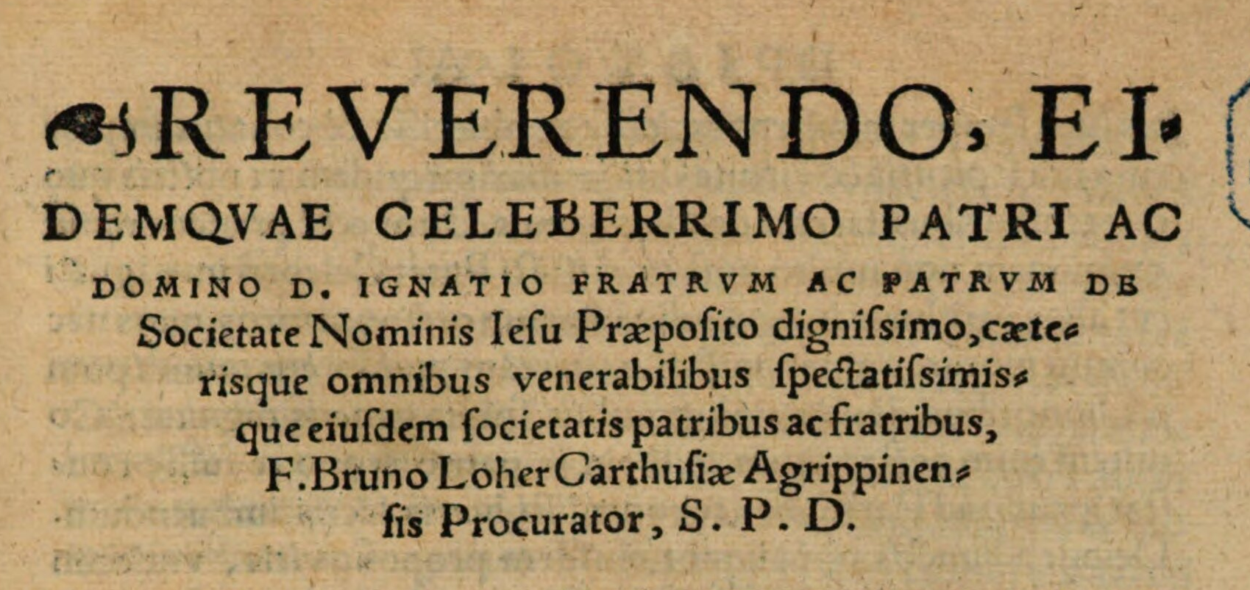
Harphius
Theologia Mystica
Cologne 1556
3e éd.
Épître dédicatoire à Ignace
In-2
Louvain
Bruges
Proximité entre premiers jésuites et chartreux
Theologia Mystica dédiée par B. Loher aux jésuites
Envoi physique du livre à Rome
Ignace lecteur de Ludolphe
Liens de Favre et Canisius avec Kalkbrenner (1540’)
Envoi d’exemplaires aux jésuites des Pays-Bas ?
Notes:
Une de mes hypothèses initiales était que les Chartreux eux-mêmes aient envoyé des exemplaires aux pères jésuites. En effet, si on s’attarde sur l’édition de 1556 de la Théologie mystique d’Harphius, troisième édition colonaise, on constate qu’elle est dédiée par Bruno Loher, frère de l’éditeur de Denys, Thierry Loher, à Ignace de Loyola ainsi qu’aux frères et pères de la Compagnie de Jésus. Dans cette épître dédicatoire, le Chartreux admet admirer la manière dont les jésuites pratiquent justement une vie à la fois de contemplation et d’action. La proximité entre les premiers jésuites et la Chartreuse est en effet bien connue : la lecture de Ludolphe a eu une profonde influence sur la spiritualité d’Ignace, Pierre Canisius et Pierre Favre se sont liés d’amitié avec le prieur Kalkbrenner, on en a parlé hier, et ce dernier a facilité l’établissement de la Compagnie à Cologne. On sait en outre que la dédicace à Ignace s’est traduite en un envoi du livre à Rome ; serait-il possible que des collèges des Pays-Bas aient également reçu cette édition en don ? Cela me semble compliqué : bien que la Compagnie soit présente à Louvain depuis 1542, les difficultés matérielles liées aux conflits permanentes dans nos régions l’empêche d’entretenir de vraies installations pérennes avant la fin du XVIe siècle, moment où la condamnation des auteurs mystiques est déjà bien entamée.

Slide 19
Dons de livres spirituels
- Mode central de constitution des bibliothèques
- Témoignent de l’ancrage local d’un collège
  Collège de Louvain :
  Venerabilis D^{ns} ac M. Gaspar de Luwai D.D.
    Harphius, Theologia Mystica, Cologne 1556
Notes:
On peut aussi se tourner vers les registres de donations de livres aux bibliothèques pour que de nouvelles pistes émergent. Le don de livres est en fait une modalité cruciale de constitution des collections pour un ordre qui ne peut pas allouer n’importe quel budget à l’acquisition de volumes. Ces donations témoignent souvent de la reconnaissance de la Compagnie de Jésus comme ordre du livre par excellence par les communautés locales. Souvent réalisé par des dignitaires ecclésiastiques de la région, ou par les grandes familles locales qui envoient leurs enfants au collège, le don de livre rend compte de l’ancrage urbain solide de la Compagnie de Jésus. En retour, les jésuites honorent leurs donateurs dans des registres, au sein desquels on peut pister l’arrivée d’ouvrages de spiritualité, dont celui d’Harphius, donné à la bibliothèque du collège de Louvain par un certain Gaspar de Luwai, au milieu d’une cinquantaine d’autres volumes. Malheureusement on n’en sait pas plus sur ce personnage, si ce n’est qu’il est Venerabilis ac M. Dominus, mais cela permet déjà d’en apprendre plus sur les modalités d’approvisionnement des bibliothèques jésuites en ouvrages de spiritualité médiévale.

Slide 20
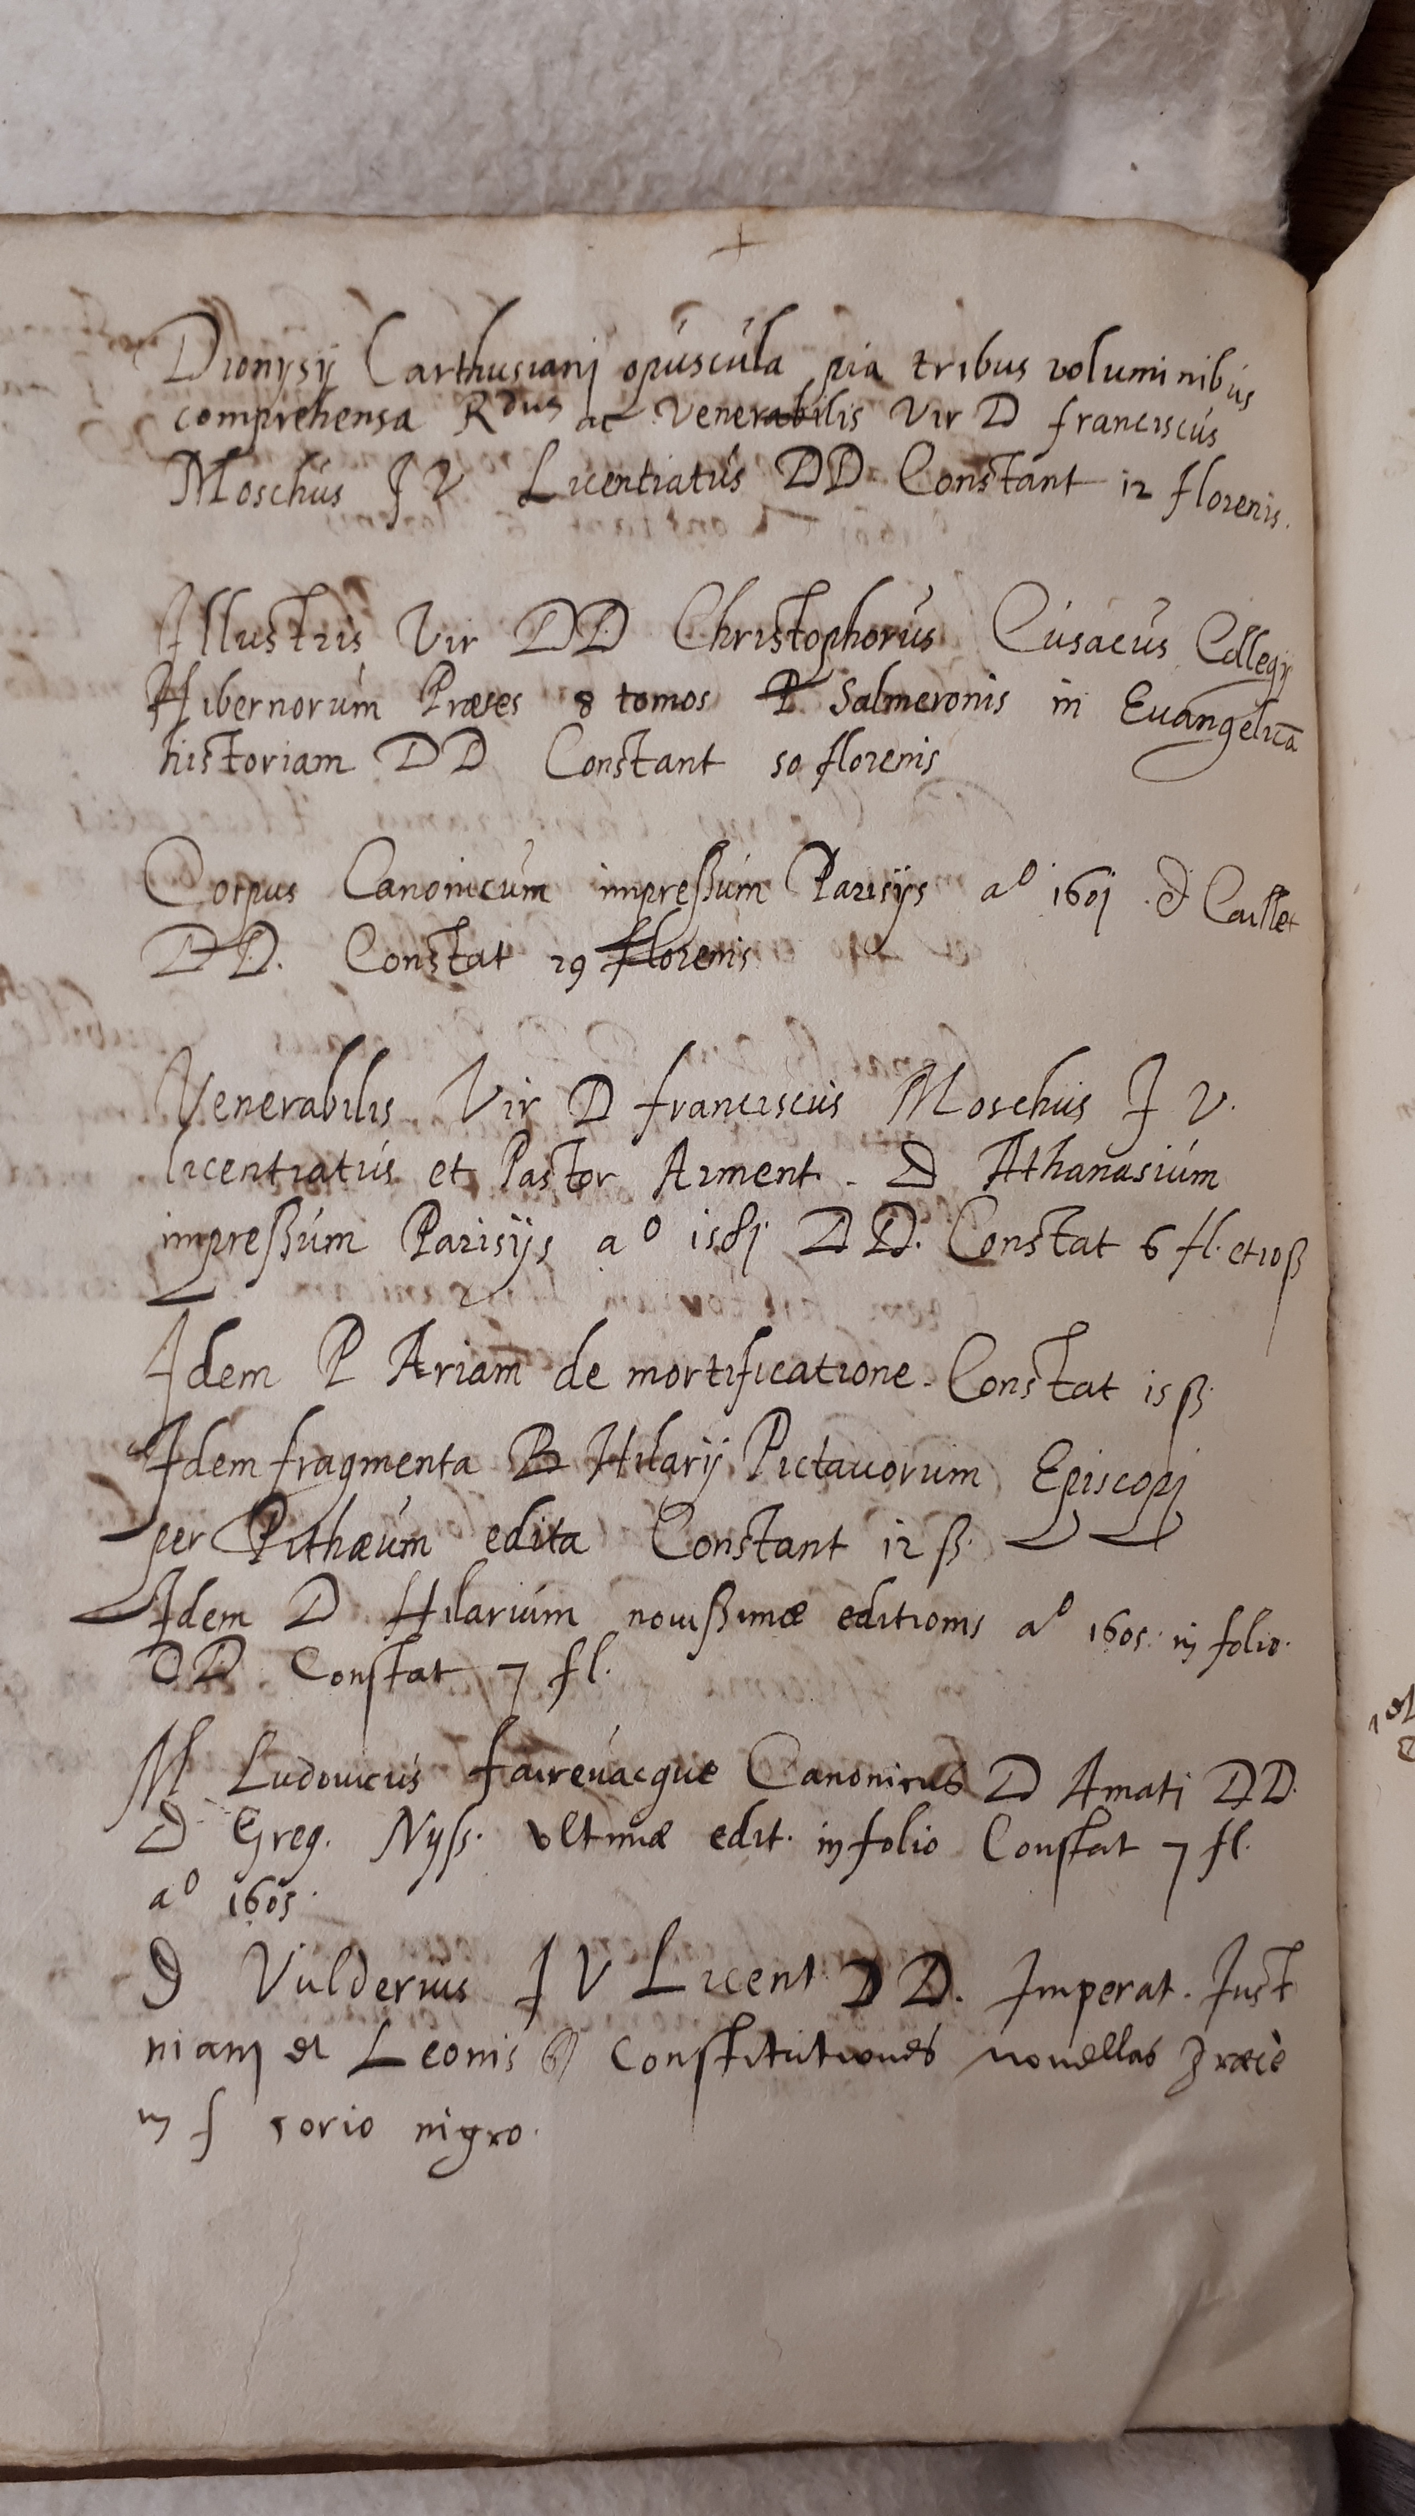
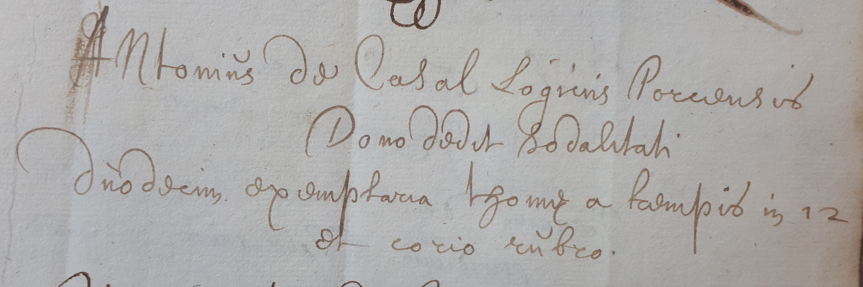
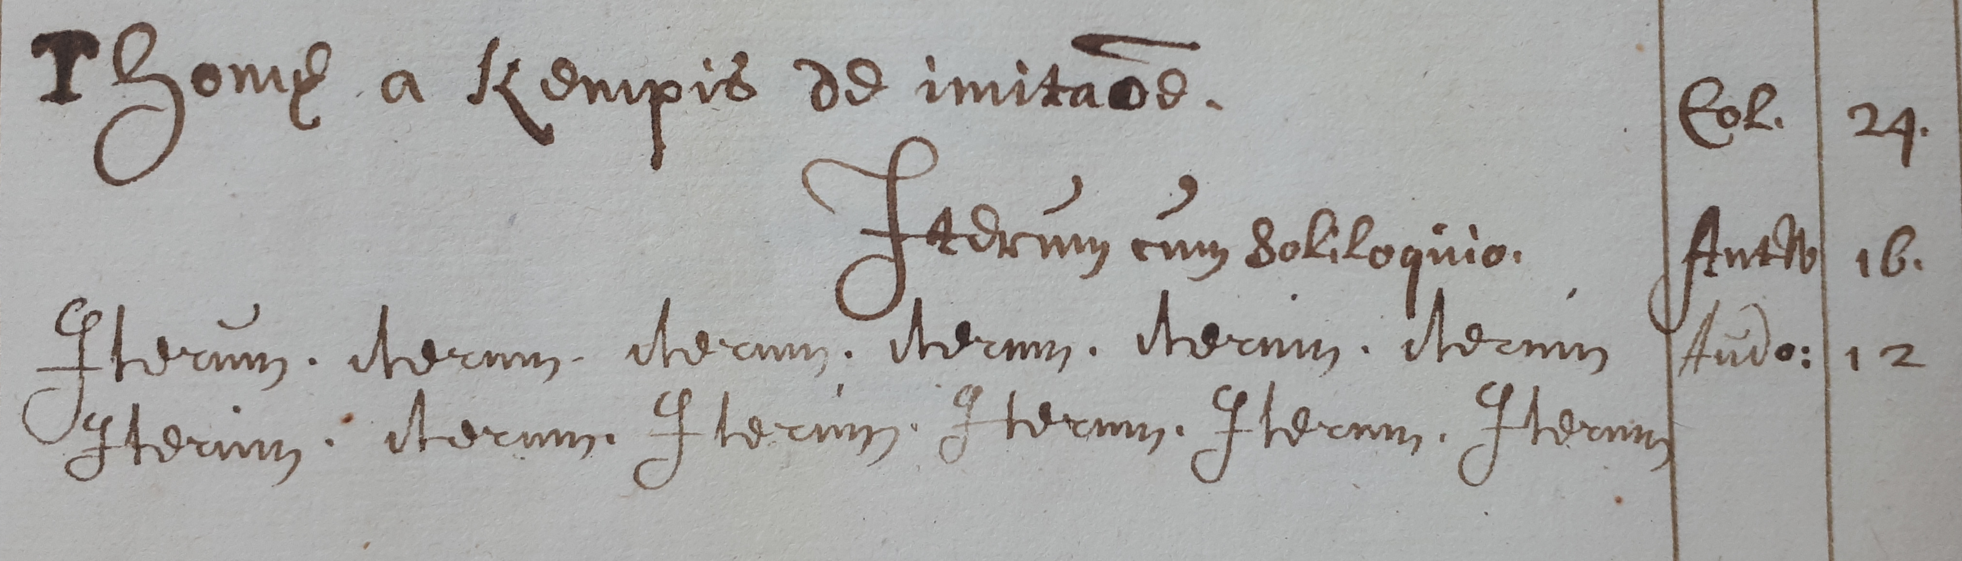
Dons de livres spirituels
Louvain
  Gaspar de Luwai
    Harphius, Theologia Mystica, Cologne 1556
  François Moschus, official d’Arras, curé d’Armentières
    Denys, Opera minora 3 vol., Cologne 1532-1540 (12 fl.)
  Hadriaen Vloets
    Denys, In libros Sententiarum, Cologne 1535
    Absent du catalogue (ca. 1670)
  Arnold Hocht, beau-frère de jésuite
    Denys, In Job, Cologne 1534
  Jean Fournier, chapelain de Sainte-Croix
    Denys, De quatuor novissimis, Cologne 1608
    Denys, Scalae religiosorum Pentateuchus, Anvers 1569
  Augustin a Quercu, croisier de Huy
    Kempis, Opera, Anvers 1574
  Jean du Pont, étudiant en physique
    Kempis gallice
  Jacques Henner, étudiant en physique
    Kempis in corio rubro, hispanice
  Antoine de Casal, étudiant en logique
    Duodecim exemplaria Thomae a Kempis in-12, corio rubro
Douai
Bruxelles
Liège
Louvain
Sodalité des philosophes
De imitatione Christi, éd. Henri de Sommal, Saint-Omer, Pierre Geubbels, 1621
Notes:
Malgré cela, après avoir épluché les cinq registres de donations que nous possédons, à savoir celui des collèges de Louvain, Bruxelles, Liège et Douai ainsi que celui de la sodalité des philosophes à Louvain, il ressort à nouveau que ce don de la Théologie mystique d’Harphius est plutôt une exception, et que l’autre auteur majoritairement représenté est à nouveau Denys le Chartreux : on retrouve des dons de plusieurs de ses œuvres à Douai, Liège et Bruxelles.
À Douai, d’abord, où un certain François Moschus les Opera minora en 3 volumes publiées de 1532 à 1540 à Cologne. Ce personnage était quand même chanoine de Notre-Dame d’Arras, official du diocèse d’Arras et curé de la paroisse d’Armentières. Fondateur du couvent des capucins d’Armentières, il leur légua 3000 florins et sa bibliothèque personnelle, hormis 5 éditions qu’il offre aux jésuites. On voit par ailleurs en fin de ligne que les trois volumes qu’il lègue valent 12 florins, peut-être faut-il y voir une vente de ces livres, jugés superflus.
Le collège de Bruxelles reçut, lui, les fameux commentaires de Denys sur les 4 livres des sentences, déjà présent dans trois autres collèges des Pays-Bas, en plus de deux cents ducats de la part d’Hadrien Vloets, donateur apparemment assassiné. Il faut peut-être conclure de ce don, réalisé en 1639, que ces commentaires de Denys n’intéressaient pas les jésuites bruxellois au moment où le catalogue de cette bibliothèque a été dressé vers 1670, étant donné qu’ils en sont absents.
Au collège de Liège, on trouve trois dons de livres de Denys : Arnold Hocht, beau-frère d’un jésuite local, tandis que le chapelain de la collégiale Sainte-Croix de la ville, Jean Fournier, lègue entre autres la fameuse Scalae religiosorum anversoise que nous avons vue plus tôt ! Voilà qui vient affiner et nuancer nos hypothèses quant au rôle de Bellère à la foire de Francfort.
Un autre don à Liège a retenu mon attention, c’est celui d’Augustin à Quercu, Croisier de Huy, qui lègue les œuvres de Thomas a Kempis parues en 1574 à Anvers. Les textes de Thomas sont absents des autres registres de donation, sauf de celui de la sodalité mariale du collège de Louvain. En effet, trois étudiants viennent donner des exemplaires de l’Imitatio Christi à la sodalité dont ils ont certainement fait partie auparavant : une traduction française, l’autre espagnole, et enfin un don de 12 exemplaires d’une édition audomaroise de ce best-seller. Difficile de dire de quelle édition il s’agit sans date, mais la seule version latine du texte publiée à Saint-Omer l’est en 1621, et on peut parler d’une édition jésuite, puisque c’est celle d’Henri de Sommal.

Slide 21
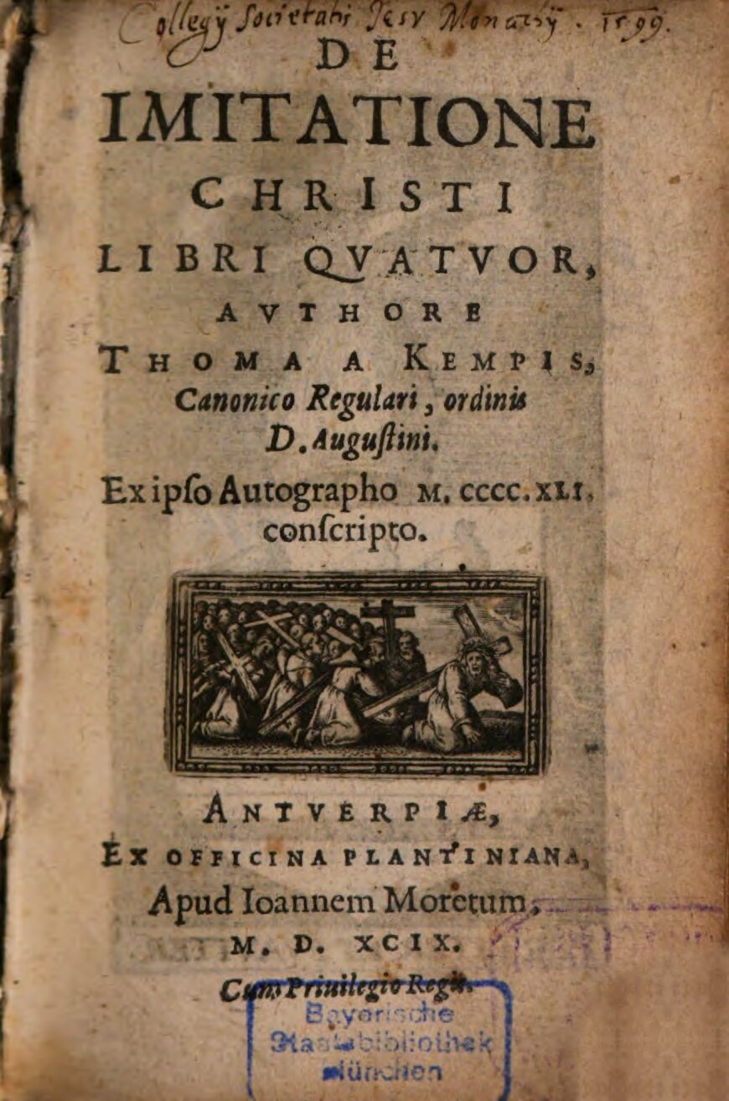
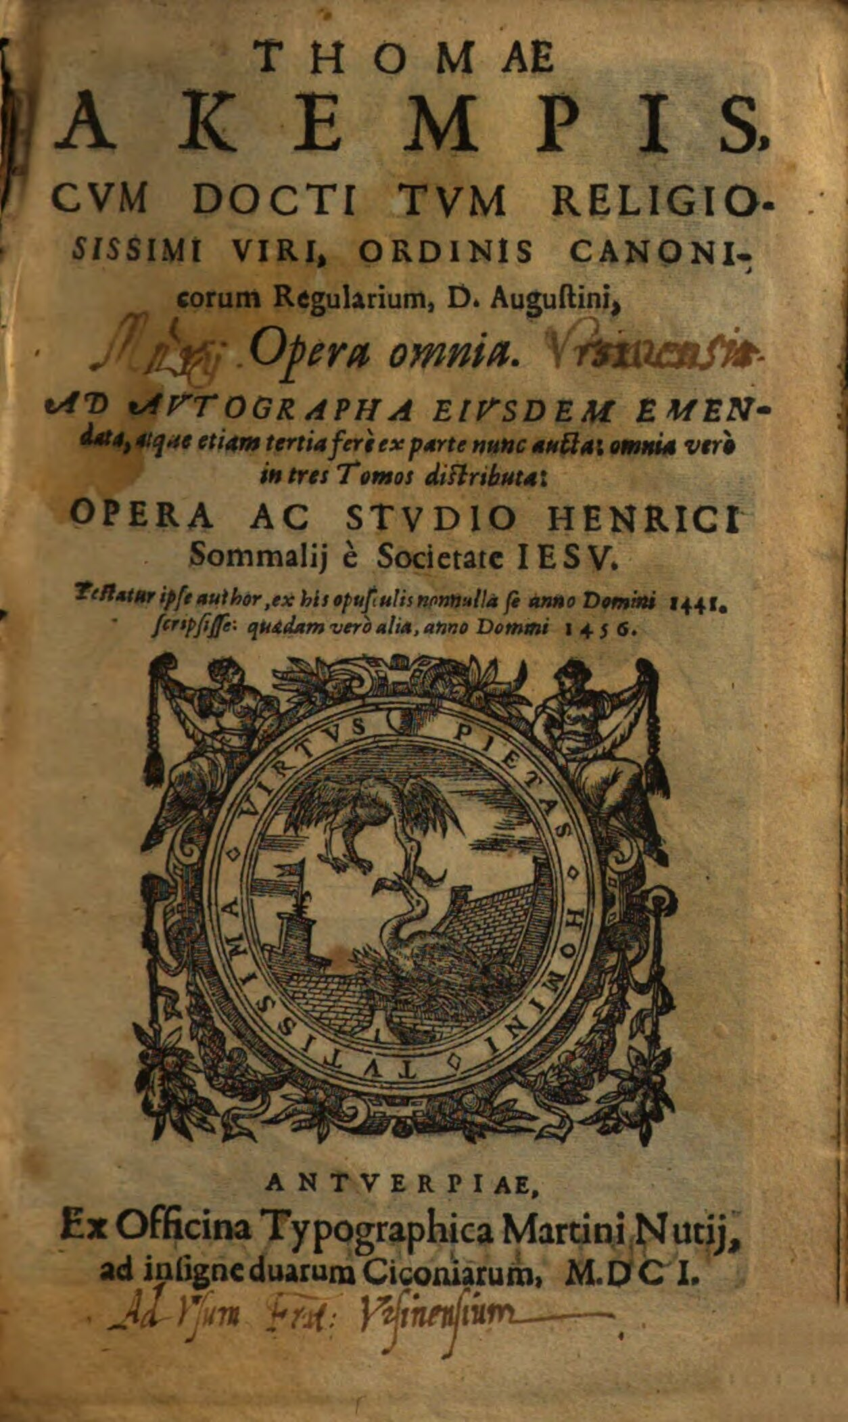
Henri de Sommal
Dinant (1534) – Valenciennes (1619)
Fondateur de collèges jésuites dans les Pays-Bas
Bibliothécaire à Liège
Éditeur d’œuvres manuscrites
  Imitatio Christi (1599) – ms. autographe
  Première segmentation en paragraphes
  25 rééditions en 15 ans
Autographe de Kempis
Don à J. Bellère
Éd. princeps
1577
1595
1441
1599
Visite de Latomus
Don au collège d’Anvers
Notes:
Henri de Sommal ou Sommalius est un personnage quelque peu oublié de l’histoire de la Compagnie de Jésus dans les Pays-Bas, et qui pourtant a joué un rôle crucial dans ses premiers développements. Il termine ses humanités en 1551 à Cologne, au sein de ce fameux groupe très proche de la chartreuse. Il participe à la fondation dans les Pays-Bas des collèges de Dinant, Saint-Omer, Liège et Douai, et consacre la fin de sa carrière à l’édition d’ouvrages, à partir de manuscrits. Il publie ainsi les Confessions et les Meditations d’Augustin ou encore le Paradis de l’âme d’Albert le Grand, mais surtout il est responsable de la première édition imprimée de l’Imitatio Christi se basant sur le manuscrit autographe de Kempis de 1441. Ce manuscrit avait sommeillé pendant plus d’un siècle dans le monastère de Kempis, au Mont-Sainte-Agnès à Zwolle, avant que le visitateur de la Congrégation de Windesheim, Jean Latomus, ne l’emporte et ne l’offre à son ami l’imprimeur anversois, Jean Bellère, qui le donna au recteur du collège jésuite d’Anvers, Georges Duras. L’editio princeps de ce texte parut en 1599 à Anvers, chez Moretus.
L’attribution de l’œuvre à Kempis n’est pas la préoccupation de Sommal, il se réjouit plutôt de pouvoir rétablir la meilleure version d’un texte si cher à la Compagnie de Jésus. C’est d’ailleurs la première édition du texte qui scinde les chapitres en paragraphes afin de faciliter la lecture.

Slide 22
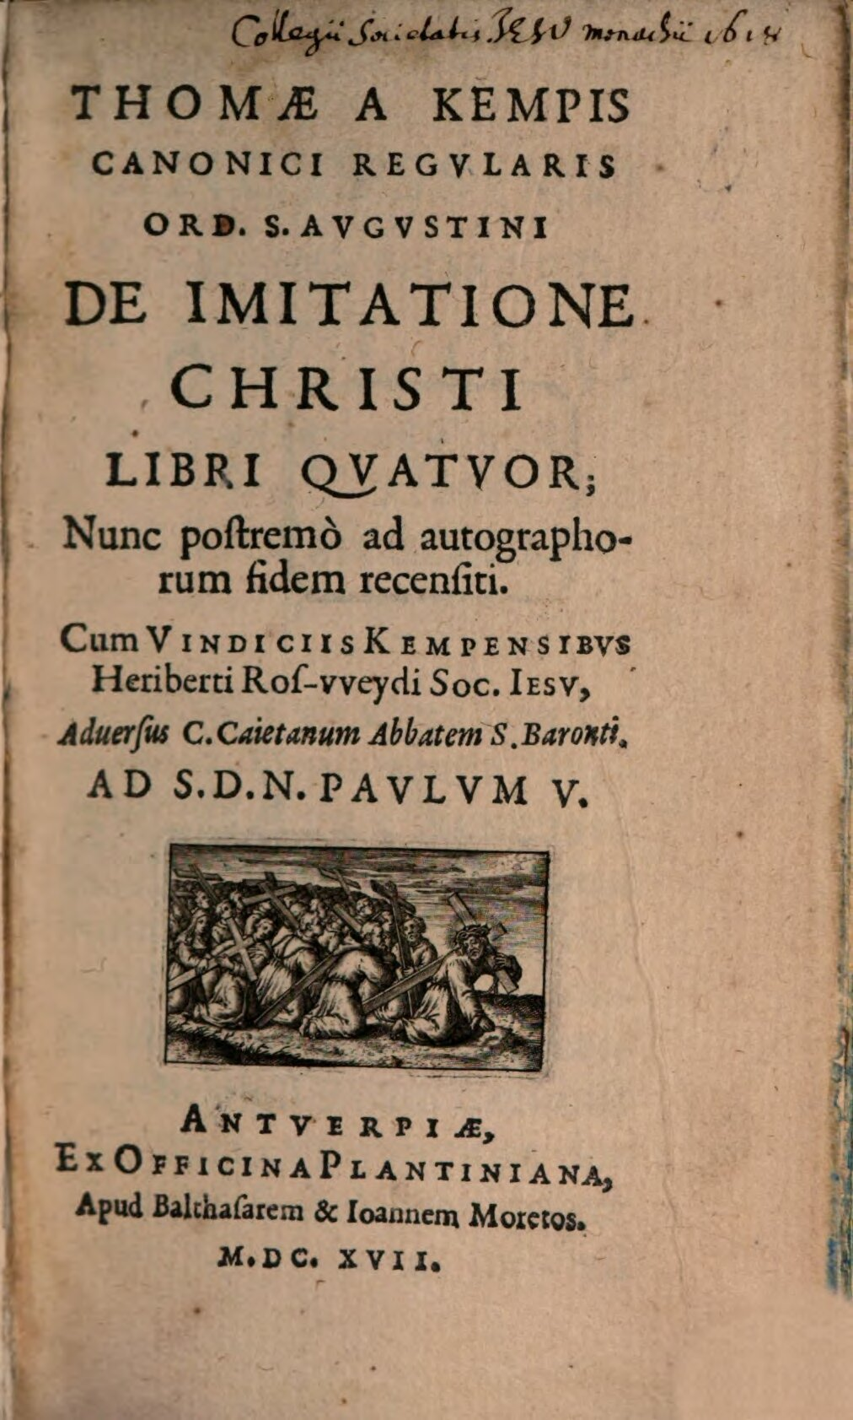
1599 – Editio princeps de Sommal
1616 – Gaetani attribue le texte à Gersen
1617 – Éd. par Rosweyde + texte polémique
  Texte reste identique
  Quelle édition jésuite est retenue ?
1621 – Vindiciae Kempenses
  Controverse féroce
Notes:
Le livre connaît un tel succès que Sommal revoit légèrement son texte en vue de la publication des œuvres complètes de Kempis l’année suivante. 25 éditions (en comptant les Opera Omnia) paraissent en Europe en 15 ans, avant que ne resurgisse la controverse sur la paternité du livre relancée en 1616 par le bénédictin italien Constantino Gaetani, militant en faveur d’une attribution à Giovanni Gersen. Le jésuite Héribert Rosweyde lui répond dans un ouvrage de controverse assez virulent, les Vindiciae Kempenses, auquel il ajoute son édition du texte, qui semble en fait être celle de Sommal. Alors que je n’ai constaté aucune variante entre les deux textes, c’est celui de Rosweyde qui va passer à la postérité, ma question finale étant, vu l’attachement que la Compagnie de Jésus accorde aux auteurs de son ordre, quelle édition figure dans ses bibliothèques ? Quand on suit l’évolution et la diffusion de rééditions attribuées à Rosweyde et à Sommal, la trajectoire observée est que c’est encore la version de Sommal qui est diffusée en majorité jusqu’aux années 1630 environ, avant que le texte ne soit plus attribué qu’à Rosweyde, sauf en Italie en fin de siècle, ou le nom de Sommal fait de la résistance. N’entrent pas en compte les rééditions jésuites par Merlo Horstius ou Bolland, ni les traductions basées sur les textes de Sommal ou Rosweyde, qui rendraient la tâche impossible.
Ce premier exemple éloquent montre que le collège de Munich acquiert ces éditions au plus tard dans l’année suivant leur parution

Slide 23
Isomorphisme : Sommal vs Rosweyde
Version | Lieu éd. | Date | Collèges possédant l’édition | n.
Sommal | Anvers | 1599 | Munich | 1
Sommal | Cracovie | 1606 | Vilnius, Rome | 2
Sommal | Anvers | 1607 | Munich, Paderborn, Luxembourg, Liège | 4
Sommal | Douai | 1608 | Prague | 1
Sommal | Cologne | 1610 | Munich | 1
Sommal | Douai | 1610 | Liège | 1
Sommal | Douai | 1615 | Halle | 1
Sommal-Mayr | Augsbourg | 1615 | Munich, Rome, Louvain, Bruges | 4
Rosweyde | Anvers | 1617 | Munich, Rome | 2
Sommal | Saint-Omer | 1621 | Louvain (sodalité, 12 ex.) | 1
Vindiciae | Anvers | 1621 | Halle, Louvain, Bruges, Bruxelles | 4
Sommal | Munich | 1621 | Munich | 1
Rosweyde | Cologne | 1629 | Münster | 1
Sommal-Mayr | Cologne | 1630 | Liège | 1
Notes:
Maintenant si on retourne à nos bibliothèques jésuites des Pays-Bas, on trouve 23 éditions différentes d’œuvres de Kempis 19 Imitations (7 en latin, 2 en allemand, 3 en néerlandais, 1 en anglais, 3 en français, 1 en espagnol, et 2 en latin-grec), 3 éditions des œuvres complètes et le soliloque de l’âme en néerlandais. Le texte de l’Imitatio est présent sous de nombreuses éditions différentes, dont assez peu par nos deux jésuites. Une seule est présente dans deux collection, à savoir la traduction grecque en miroir du texte de Sommal par Georg Mayr en 1615. Ce n’est a priori pas surprenant : l’Imitatio Christi ne ressort pas comme un texte que l’on chercherait expressément à acheter. Bien souvent, les bibliothèques possèdent déjà une version ou une autre et laissent les donations étoffer leur collection. Par ailleurs, il ne s’agit pas autant d’un texte de bibliothèque que d’un livre de poche ou de chevet.
Néanmoins, quand on connaît la dimension identitaire qu’a revêtu la querelle sur la paternité de l’œuvre, on est en droit de se demander si les éditions spécifiques de Sommal et Rosweyde occupent une place particulière. Ce tableau montre en effet que c’est la première édition d’une nouvelle version qui est généralement répandue : la première version révisée par Sommal du seul texte de l’Imitatio en 1607, la version greco-latine de Mayr 1615 ou l’édition des Vindiciae seules en 1621. Ainsi, sans sa dimension de controverse, le texte de Rosweyde ne supplante pas celui de Sommal dans les Pays-Bas. Les rééditions les plus tardives qu’on trouve dans une bibliothèque sont une de Cologne, conservée au collège de Münster, et une autre gréco-latine conservée à Liège. Après ça, néant, malgré la quantité massive de rééditions successives durant le reste du siècle. Le tableau montre aussi l’énorme biais que la bibliothèque de Bavière et la bibliothèque nationale italienne induisent dans notre corpus.
Il faut donc comprendre que les collèges ne vont pas se bousculer pour acquérir des textes qu’ils possèdent déjà et ne font cet effort que si la publication inclut des nouveautés, comme dans la version de Mayr, ou si elle défend la réputation de l’ordre, participant ainsi à sa construction identitaire et devant alors être conservée.

Slide 24
Isomorphisme des bibliothèques
Tendances > Homogénéité
Denys reste l’élément central
Rôle de passeurs
Pierre Bellère à la Foire de Francfort
Donations peu nombreuses
Tradition éditoriale jésuite
de l’Imitatio Christi
Grand succès européen
Demande des collèges vite satisfaite
Dimension identitaire déterminante
Interdiction des ouvrages mystiques
Affaiblissement des liens avec la Chartreuse
Conséquences fortes dans les Pays-Bas ?
Notes:
Ce panorama des modes d’acquisition et de circulation des textes de spiritualité rhéno-flamande au sein des collèges jésuites des Pays-Bas et d’Europe n’avait pas pour ambition d’être exhaustif. L’objectif était de mettre en lumière quelques formes de ce phénomène pour mieux historiciser et relativiser la diffusion de ces éditions. Ainsi, en interrogeant tout d’abord l’idée selon laquelle le système jésuite de communication a permis aux bibliothèques de l’ordre de s’harmoniser, j’ai mis en avant des tendances, comme l’importance de la Chartreuse de Cologne, plutôt que des jumelages. L’importance de quelques relais-clefs ne peut pas non plus être sous-estimée : grâce à la foire de Francfort, Pierre Bellère a certainement permis la diffusion en Allemagne d’éditions anversoises déjà populaires dans les Pays-Bas. Il a certainement donné du fil à retordre à Pierre Canisius lorsque celui-ci expurgeait les bibliothèques du sud de l’Allemagne de toute trace d’auteurs mystiques médiévaux. C’est sans doute ce qui a mené à la rareté de ces éditions dans les bibliothèques jésuites des Pays-Bas, alors que les éditions de Denys, chronologiquement antérieures, sont foison.
L’ordre a parfois pu compter sur de généreux donateurs pour s’approvisionner en livres, mais ces donations pèsent peu par rapport aux livres d’auteurs de la Compagnie. Il semble au final que ce dernier facteur soit un des plus déterminants : ce sont les ouvrages qui impliquent la réputation de l’ordre qui sont les plus soigneusement acquis et conservés.

